Slide 1

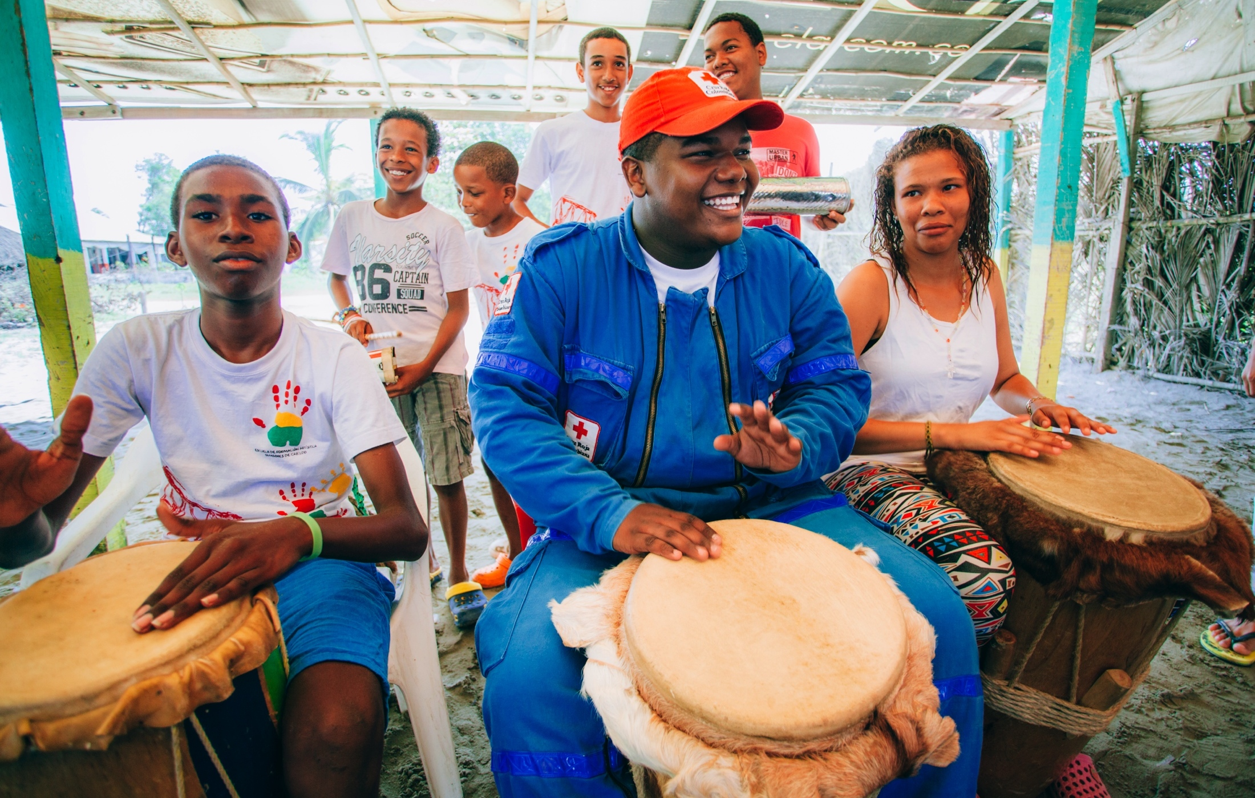

RE-IMAGINANDO
Reducción
de Riesgos
y el trabajo comunitario
en el contexto de COVID-19
Por: Krystell Santamaría y Diana Medina

Slide 2
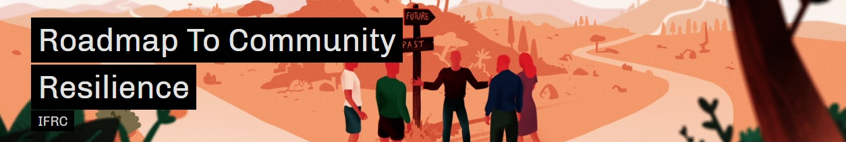


Hoja de Ruta para la Resiliencia Comunitaria
"conexión entre las dimensiones de la Resiliencia y los impactos secundarios –COVID- 19"
Notes:
Highlighting that the road map arises from better integrating the needs of the communities and deepening the solutions, stage 2 talks about deepening the risk analyses and their connection with other instruments such as the CBHFA for health issues.
Dimensions of resilience - The dimensions of resilience and how they can be affected by the side effects of the COVID -19 are being reviewed. Presentations are communication tools that can be used as
demonstrations, lectures, speeches, and more.

Slide 3
La Hoja de ruta nos invita a diseñar y replantear nuestras intervenciones
1.
Informada sobre los riesgos
6. Prevención del sufrimiento
2. Holística (orientada a sistemas)
Tomando en cuenta los diversos contextos rurales y urbanos
HITOS
5. Inclusiva
3. Impulsada por la demanda
4. Enfocada en las personas
Notes:
La hoja de ruta nos invita a diseñar nuestras intervenciones tomando en cuenta estos 6 aspectos… si sumamos el context de la Pandemia de COVID-19 Podemos ver una gran relacion sobre todo en enfocada en las personas y sus necesidas… es decir sus demandas actuales informada sobre sus riesgos presents y futuros,, con una vision holistica es decir multi-sectorial que además tenga en cuenta a los grupos mas vulnerables por ejemplo personas con discapacidad, adultos mayores y porque no personas que no cuentan con acceso a las tecnologias para tener acceso a la información relevante en caso de emergencias….

Slide 4
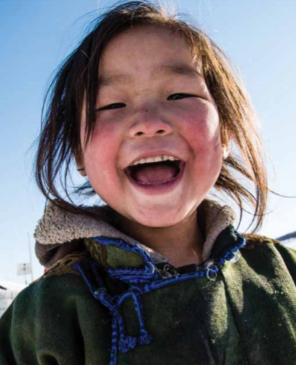
¿Qué es una comunidad resiliente?

Slide 5
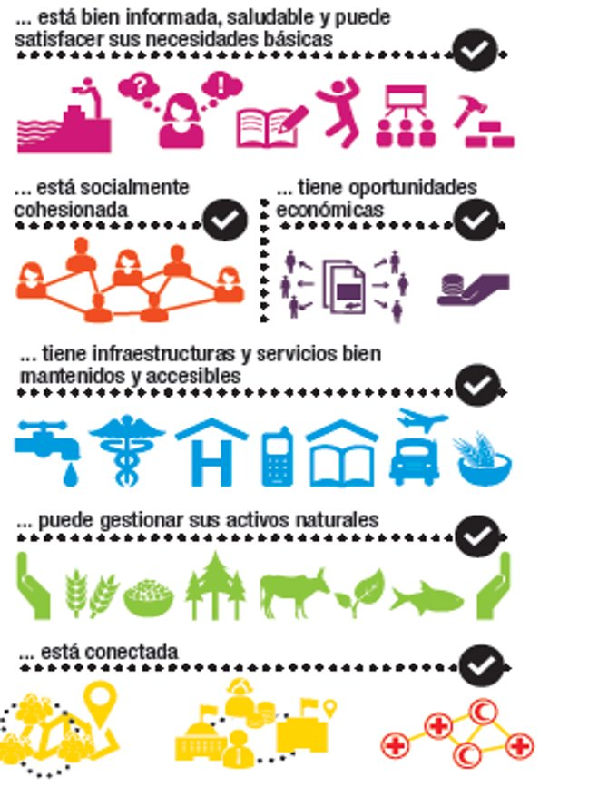
Una comunidad resiliente…
Notes:
Como parte de ello, una prioridad fundamental serán los planes "a prueba de pandemias" para el período prolongado de la respuesta y en relación con otros riesgos prioritarios , en colaboración con los gobiernos nacionales, la Cruz Roja Alemana acogió el Centro de Anticipación y los organismos pertinentes. Se actualizarán los planes de preparación de las Sociedades Nacionales, los protocolos de acción temprana, los planes de continuidad de las actividades, los POE y las medidas de reducción del riesgo para incluir las consideraciones de COVID-19 y se apoyará a las Sociedades Nacionales para que elaboren y actualicen planes de contingencia que incluyan medidas de preparación para riesgos agravados. .

Slide 6
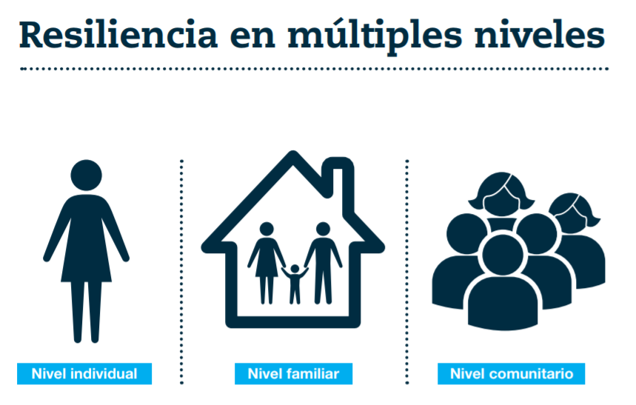
Notes:
.Nivel individual: una persona resiliente goza de buena salud; tiene los conocimientos, las destrezas, las competencias y la mentalidad para adaptarse a nuevas situaciones y mejorar su vida y la de su familia, sus amigos y su comunidad; es una persona que ha fomentado su autonomía;

Slide 7
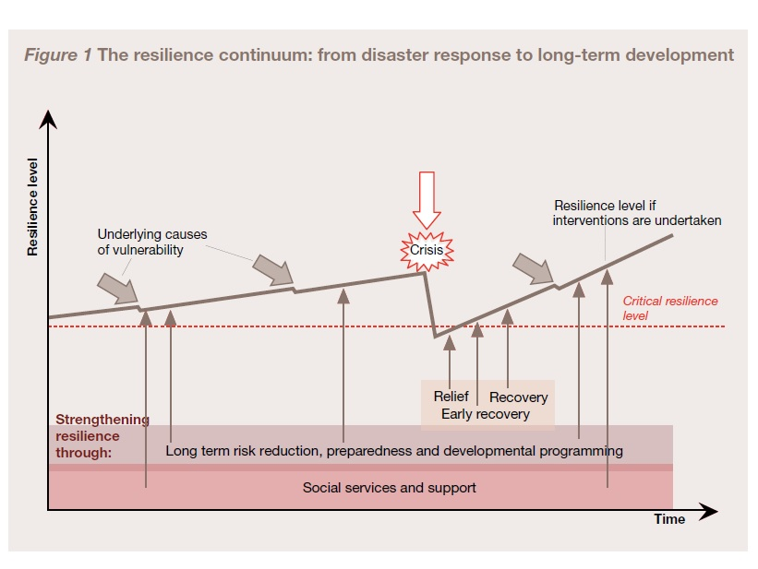
La continuidad de la Resiliencia: de la respuesta a desastre al desarrollo a largo plazo – Incluido contexto Covid19
Desastre
Aumento de la vulnerabilidades existentes
Niveles de resiliencia si se implementan intervenciones
Causas subyacentes de vulnerabilidad
Nivel de Resiliencia
Nivel crítico de resiliencia
Update from Regions
Respuesta
Recuperación
Fortaleciendo la
Recuperación temprana
resiliencia a través de:
Programas de reducción de riesgo a largo plazo, preparación y desarrollo
Reconstruyendo mejor y de forma segura
Apoyo y servicios sociales
EA/EpoAS
Tiempo
Notes:
SP:COVID-19 exacerba las vulnerabilidades existentes y se ve agravado por otros peligros, especialmente los crecientes riesgos climáticos, como inundaciones, ciclones, sequías, etc. Los encargados de la respuesta local, como la CRR, serán uno de los principales agentes para prepararse, responder y recuperarse de esos riesgos agravados. Las Sociedades Nacionales tienen una presencia local única para comprometerse con las comunidades a apoyar las acciones locales basadas en el riesgo y fortalecer la preparación y la resiliencia de las comunidades para el futuro.

Slide 8
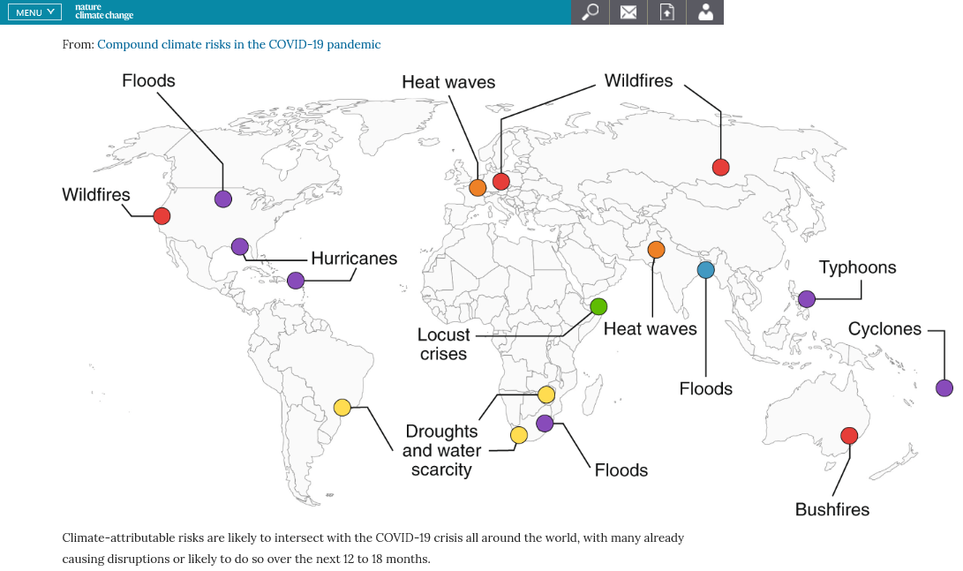
Riesgos compuestos climáticos durante la pandemia de COVID-19
Inundaciones
Olas de calor
Incendios forestales
Incendios forestales
Huracanes
Tifones
Plaga de langostas
Olas de calor
Ciclones
Inundaciones
Sequías y escasez de agua
Inundaciones
Incendios forestales
Los riesgos que se atribuyen al clima probablemente coincidan con el brote de COVID-19 alrededor del mundo, ocasionando desastres o aumentando las probabilidades en los próximos 12 a 18 meses.
Fuente : https://www.nature.com/articles/s41558-020-0804-2/figures/1

Slide 9
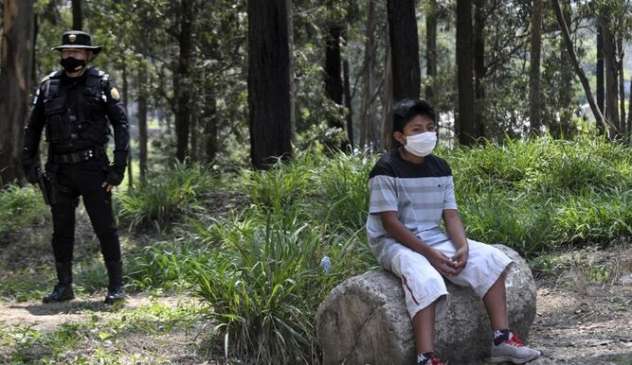
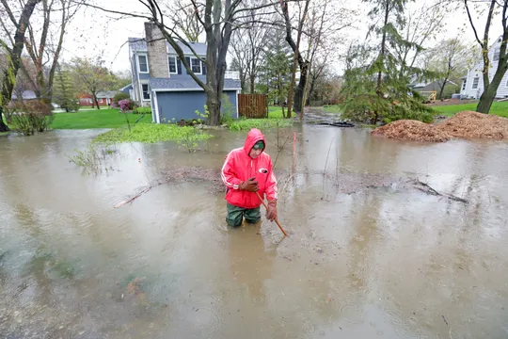
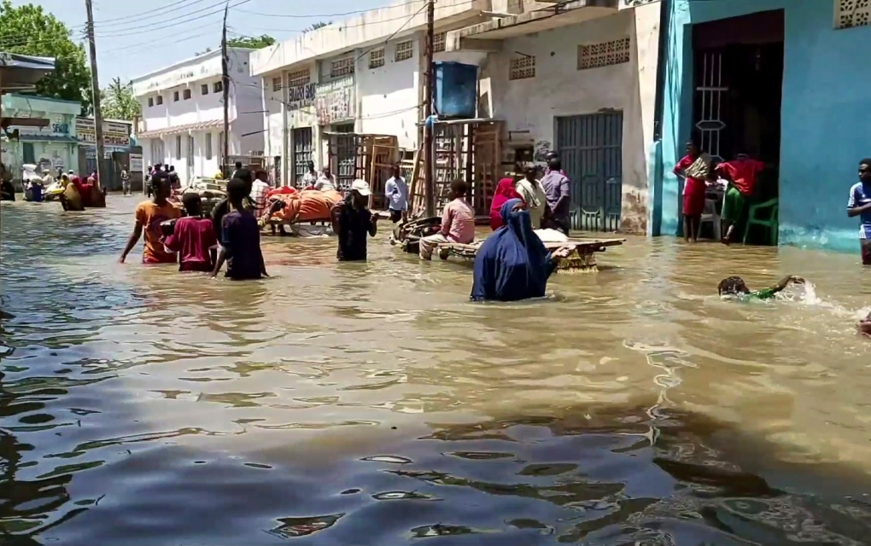
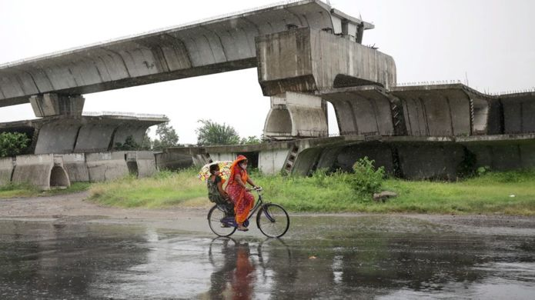
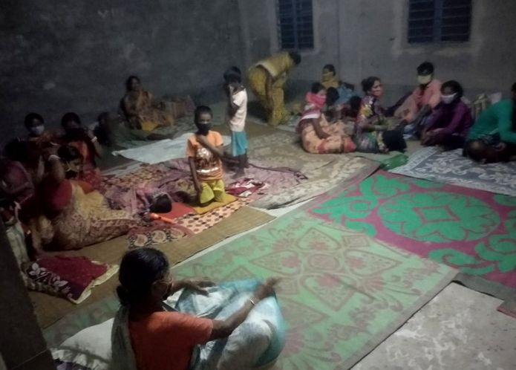
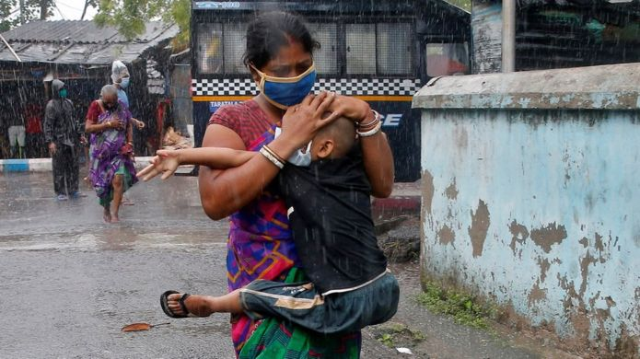
Los, Desastres no se detienen….
“Invertir en la Reducción de Riesgos también es una prioridad”
18.05.2020 - Lluvias dejan tres muertos y más de 150,000 afectados en Guatemala (AFP)
17.05.2020 - Lluvias intensas en Wisconsin, USA. (Milwaukee Journal Sentinel)
17.05.2020 - Un millón de personas desplazadas, y 400,000 afectadas en Somalia. (AP)
20.05.2020 - Ciclón Amphan azota India y Bangladesh, y deja más de 15 muertos. (EPA)
Notes:
COVID-19 es una llamada de atención a la comunidad internacional: Los países no están preparados para los riesgos sistémicos y compuestos. Hemos estado planeando un futuro basado en un pasado que ya no se aplica. Las epidemias, las inundaciones, las tormentas, las sequías y los incendios forestales van a empeorar y a suceder más a menudo, causando estragos en las vidas de millones de personas.
India and Bangladesh have asked for schools and other buildings to be turned into temporary shelters - but they need more space than usual in order to house people while maintaining social distancing
Police in West Bengal, which along with the state of Orissa (also known as Odisha) is expected to be the worst-hit part of India, told the BBC that people were unwilling to go to the shelters because they were afraid of contracting Covid-19.
Bangladesh's disaster management minister earlier told the BBC that authorities were evacuating at least two million people.
Extra shelters have been prepared to allow for social distancing, while masks are also being distributed.

Slide 10

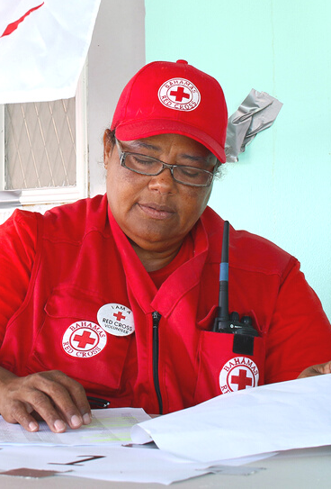
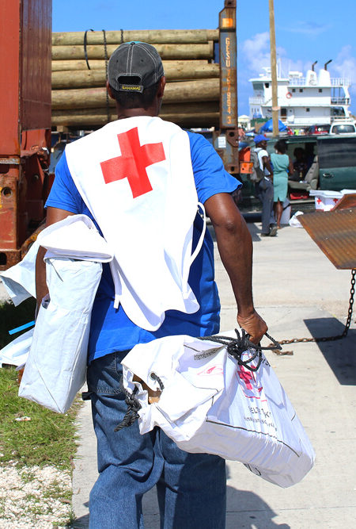
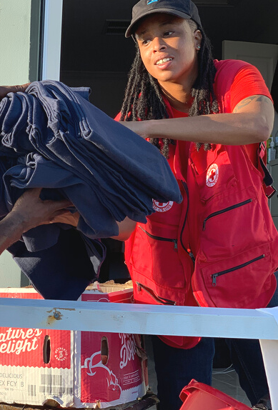
Análisis del doble impacto en contextos de COVID-19 – Fortalecer los mecánismos de ACCION TEMPRANA
EFECTOS SECUNDARIOS
Pérdida de los medios de vida
EFECTOS PRIMARIOS
Daños fisícos
Victimas /Sistema hospitalario
Suministro de agua
Cultivos y suministro de alimentos
Desplazamientos
Tormentas Tropicales
EFECTOS / CONEXSOS COVID19
Salud pública ( capacidad)
Desplazamiento ( congestion de albergues)
Agua y Saneamiento
Notes:
SP:COVID-19 exacerba las vulnerabilidades existentes y se ve agravado por otros peligros, especialmente los crecientes riesgos climáticos, como inundaciones, ciclones, sequías, etc. Los encargados de la respuesta local, como la CRR, serán uno de los principales agentes para prepararse, responder y recuperarse de esos riesgos agravados. Las Sociedades Nacionales tienen una presencia local única para comprometerse con las comunidades a apoyar las acciones locales basadas en el riesgo y fortalecer la preparación y la resiliencia de las comunidades para el futuro.
Ser proactivo para reducir la vulnerabilidad de COVID-19 y de otros peligros
La reducción del doble impacto de COVID-19 y de los desastres relacionados con el clima puede lograrse intensificando los esfuerzos para reducir las vulnerabilidades subyacentes y anticipando las consecuencias de los desastres, especialmente en los grupos de riesgo. Por ejemplo, el doble impacto del ciclón Harold sobre las medidas de prevención de COVID-19 existentes agravó las vulnerabilidades de las comunidades más marginadas del Pacífico. Vanuatu respondió de manera acorde impulsando sus esfuerzos por abordar esas fragilidades mediante medidas prácticas como la reprogramación de las medidas de protección para las niñas y mujeres vulnerables.
La acción temprana para reducir los efectos de otros desastres también puede ser decisiva. Ello puede facilitarse mediante el levantamiento de mapas a nivel de la comunidad de los lugares donde residen los hogares vulnerables, de modo que se pueda prestar un apoyo específico tanto para evitar la propagación de COVID-19 como para prevenir los efectos negativos de otros desastres.
Por ejemplo, en el caso de los planes de acción contra las olas de calor, se pueden adoptar medidas para identificar a los más vulnerables, como los ancianos, a fin de que puedan recibir asistencia temprana y tratamiento en los centros locales de atención primaria. Esto reduciría la carga eventual de los hospitales ya sobrecargados

Slide 11
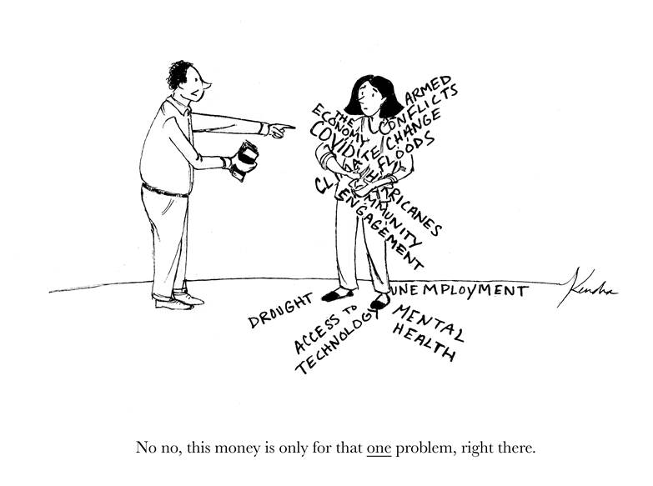
Complejidad y caos: ¿la Nueva Normalidad?
Desafíos interconectados
Múltiples necesidades requieren mecanismos de financiación más
flexibles.
No no, este dinero es sólo para un problema de ahí.
Pat Byrnes/CartoonCollections
Notes:
En general, los participantes abordaron tres grandes áreas de transformación en la Cartoonathon: (1) Complejidad y Caos, (2) Digitalización Rápida y; (3) Innovación y Agilidad.
los participantes reconocieron un mundo cada vez más complejo con una serie de desafíos interconectados y, por supuesto, eventos "inesperados" que nos obligan a cambiar constantemente, a adaptarnos y a responder a nuevos desafíos. Vieron esto como la nueva normalidad y algo con lo que tendríamos que lidiar mejor. Para muchos esto significaba mejores enfoques de sistemas que reconocían y abordaban las cuestiones como conectadas y dinámicas - que la programación y financiación vertical tradicional no era adecuada. También reconocieron que esto era un problema de todo el sistema humanitario, no sólo de la CR/MLR.

Slide 12

¿En qué contexto?
¿Para quién?
¿Por qué?
¿Bajo qué condiciones?
¿Qué funciona?

Slide 13
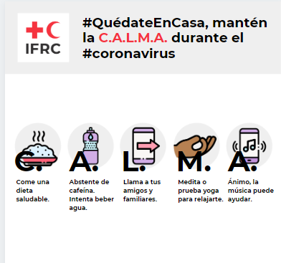
Y en el contexto actual,
¿Qué acciones
podemos tomar?

Slide 14
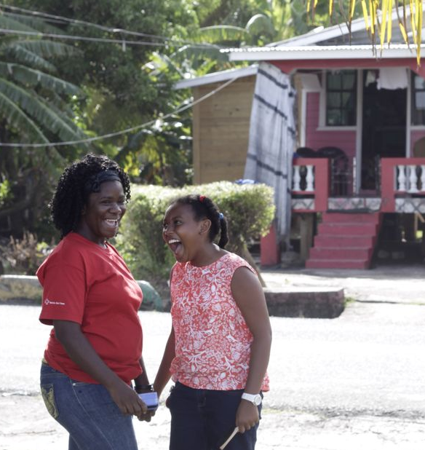
¿Por qué la participación comunitaria debe formar parte de la respuesta a emergencias?
La información puede salvar vidas.
Apoyar a la comunidad para que sea la primera en dar la respuesta
Participación comunitaria = respuesta más efectiva.
Genera aceptación y confianza en las comunidades afectadas para la recuperación a largo plazo.

Slide 15

¿Cuáles son los riesgos de no integrar CEA en las operaciones de respuesta a emergencias?
No satisfacer las necesidades de las personas
Pérdida de tiempo y fondos
Causa frustración en la comunidad.
Daña la reputación de la Sociedad Nacional.
Pone en peligro el acceso seguro para realizar las actividades.
9 de cada 10
Sirios en Jordania han recibido asistencia
Pero sólo
3 de 10
Dicen que esa asistencia les ha sido útil

Slide 16
Para que no ocurra esto debemos integrar la participación comunitaria en los análisis de emergencia
Para comprender:
las necesidades de las personas, incluidas las necesidades de información;
cuáles son los canales de comunicación que podemos usar;
los riesgos y obstáculos para implementar prácticas más seguras [epidemias];
el contexto en el que estamos trabajando y el efecto que este tiene sobre la participación de las personas [en los conflictos en los que la información puede estar politizada];
Y asegurar
que el proceso del análisis sea participativo y transparente.

Slide 17
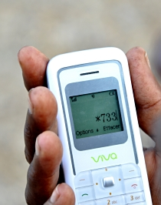
Proporcionar información como ayuda
La información puede llegar a ser la única asistencia que algunas personas reciban de nosotros.
Se puede proporcionar durante la fase de análisis.
La información como ayuda:
Protege al alertar sobre huracanes
Mitiga los efectos de las crisis.
Informa sobre la ayuda y el apoyo disponible.
Aconseja sobre derechos y responsabilidades.

Slide 18
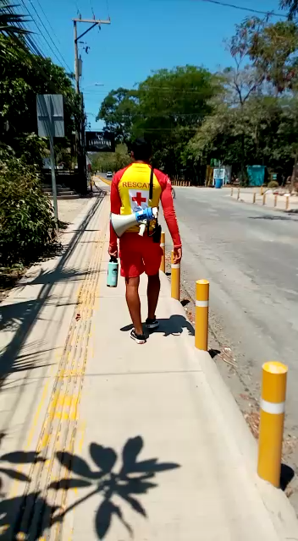
Perifoneo caminando

Slide 19
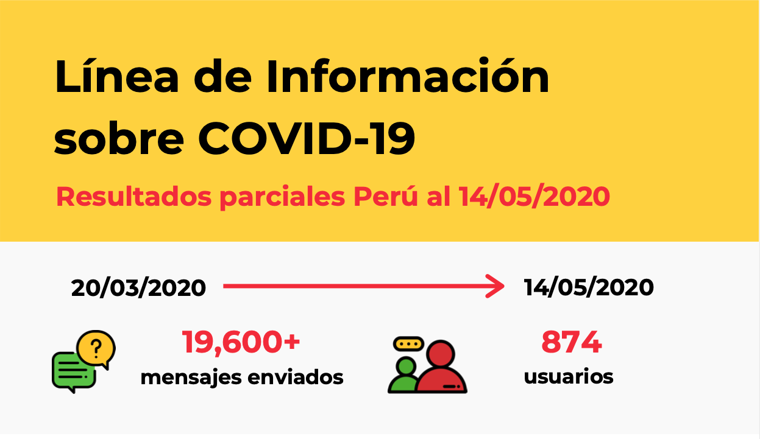
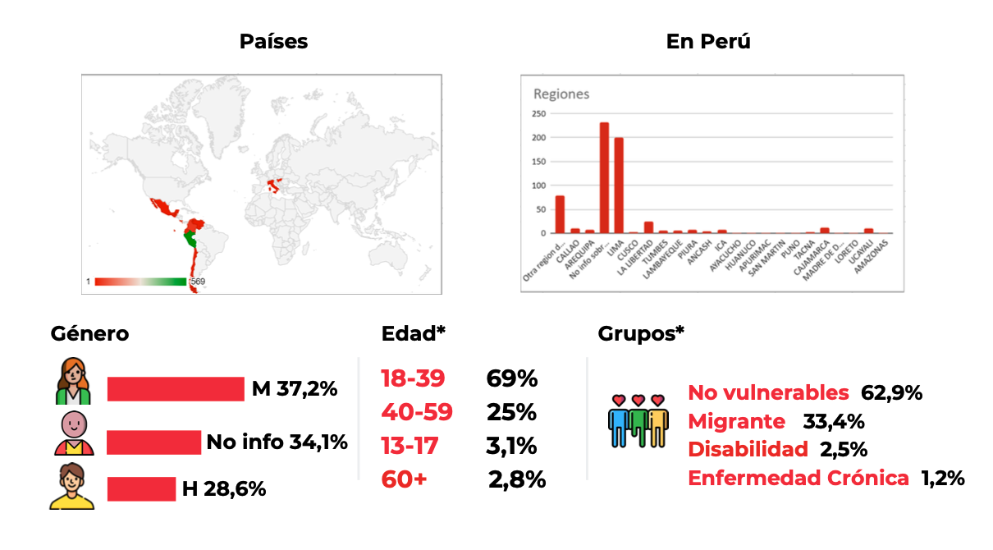
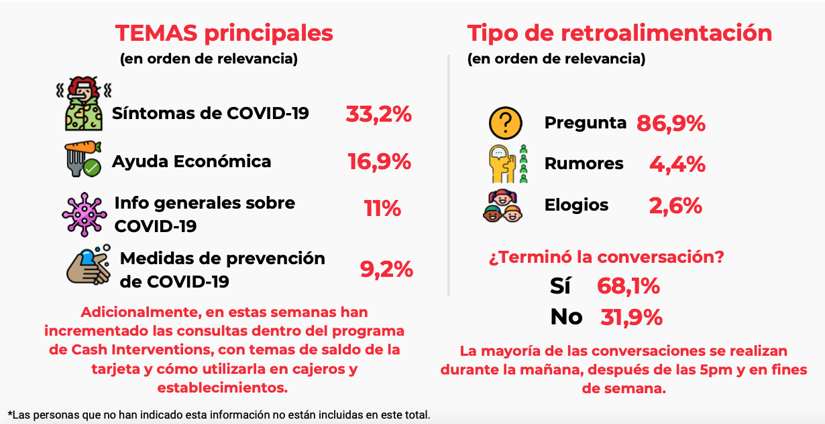
Mecanismos de retroalimentación

Slide 20

Replantear nuestros enfoques y servicios locales
Acompañar
Preparar
Conectar
Imaginar - Replantear – Innovar Activar
Notes:
COVID-19 es una llamada de atención a la comunidad internacional: Los países no están preparados para los riesgos sistémicos y compuestos. Hemos estado planeando un futuro basado en un pasado que ya no se aplica. Las epidemias, las inundaciones, las tormentas, las sequías y los incendios forestales van a empeorar y a suceder más a menudo, causando estragos en las vidas de millones de personas.
Imaginar – Replantear - Innovar Activar nuestros enfoques locales
Imaginar: visualice las posibilidades del futuro, apoyándose en data específica de su sector industrial y sus propias percepciones, para definir sus objetivos y estrategias para la transformación de su fuerza laboral futura. Establezca metas para el future.
Componer: analice y rediseñe opciones para elementos fundamentales del trabajo con las comunidades tomando en cuenta sus opiniones y necesidades.
Activar: alínee los programas de desarrollo de su organización, de su liderazgo y de su fuerza laboral para acceder a destrezas necesarias, preservar y conservar experiencias de nueva generación.
El alcance y la escala del brote de COVID-19 y la recesión mundial sin precedentes exigirán que las Sociedades Nacionales de la CR/MLR se adapten rápidamente, innoven y amplíen su prestación de servicios y su capacidad de preparación, respuesta y recuperación para las comunidades vulnerables, al tiempo que se replantean las formas organizativas más adecuadas para responder a las nuevas necesidades. Esto también requerirá que nuestras Sociedades Nacionales adopten las transformaciones de la Estrategia 2030.
Como parte de ello, una prioridad fundamental serán los planes "a prueba de pandemias" para el período prolongado de la respuesta y en relación con otros riesgos prioritarios , en colaboración con los gobiernos nacionales, la Cruz Roja Alemana acogió el Centro de Anticipación y los organismos pertinentes. Se actualizarán los planes de preparación de las Sociedades Nacionales, los protocolos de acción temprana, los planes de continuidad de las actividades, los POE y las medidas de reducción del riesgo para incluir las consideraciones de COVID-19 y se apoyará a las Sociedades Nacionales para que elaboren y actualicen planes de contingencia que incluyan medidas de preparación para riesgos agravados
Análisis multi-amenzasas incluyendo las de origen biologico
Planes locales a prueba de pandemias / incluidos Planes de contingencias.
Tecnología como un agente facilitador

Slide 21
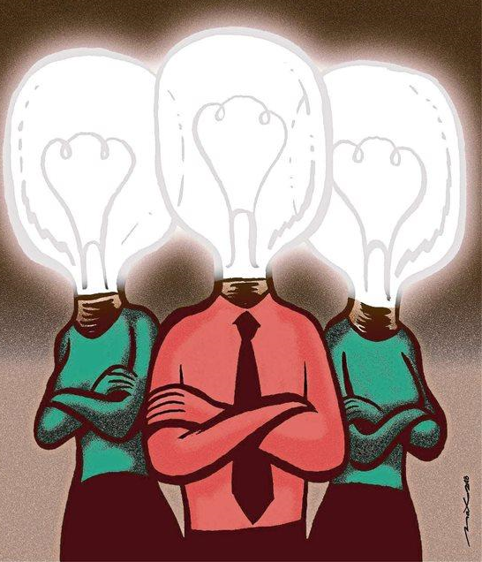
¡Acciones que podemos hacer YA!
Priorizar a las personas y comunidades:
Liderazgo comunitario a través de la educación en RRD.
Reinventar, innovar los mecanismos, instrumentos y herramientas para el trabajo participativo e inclusivo de nuestras comunidades.
Potenciar el uso de recursos técnologicos de manera adecuada como herramientas para el trabajo comunitario integrador.
Consultas locales –Planes familiars virtuales. Uso de drones para mapas comunitarios.
Los eventos climatológicos extremos y otras amenazas, como el Cambio Climático no se detendrán.
Reforzar mecanismos de anticipación vinculados y en conjunto.
Promover la inclusión social – Enfoques diferenciados, por ejemplo: por género y personas con discapacidad.
Escuchar - contextualizar. Reducir el estigma social y la discriminación.
Abordaje integral (multiples necesidades y con diversos actores):
Mientras se reactiva la economía, ayudar a preparar mejor ante amenazas, reforzando los sistemas existentes en las comunidades.
Fortalecer los mecanismos de coordinación, y anticipación y acción temprana (por ejemplo segundas o terceras olas de pandemia).
Notes:
La atención a pandemia debe ser vista desde la perspectiva de atención de necesidades básicas, tomando los riesgos presentes y futuros.
Reforzar la Organización comunitaria con elementos inclusivos es prioridad para fortalecer el Sistema de respuesta local
Abordaje integral e Integrada ( multiples necesidades y con diversos actores)
Educación y sensibilización pública sobre los desastres de origen natural y la identificación de los medios apropiados para ello en diversos idiomas o contextualizados.
Articulación de los sistemas de alerta temprana y acción temprana
Aumentar la resiliencia require de financiamiento a largo plazo y nivel local y sostenible.
Planes de prevención, preparación y respuesta con la inclusion de la población los impactos secundarios nos obligan a atender diversas necesidades.
Ejemplos de actividades virtuales con comunidades – como lo haría "Dividiría el grupo inicialmente y trabajar el línea. Entrevistas a las personas mediante Google form. Y Videollamadas o llamadas.“"Orientación domiciliaria, video juegos con temas de gestión , app “
"Autogestión, acercamiento a las TI, redes sociales e identificación y atención de personas con poco acceso a tecnología"

Slide 22
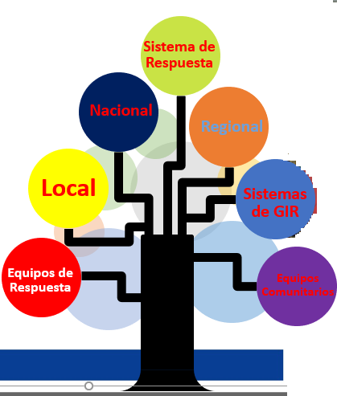
¡Acciones que podemos hacer juntos!
Unir esfuerzos.
Fortalecer las capacidades de los gobiernos locales: preparación/ respuesta
Sistematizar y aprender dela experiencia de las comunidades y usar esa experiencia en nuestra planificación y herramientas de trabajo.
Adoptar medidas integrales entre RRD y Cambio Climático frente a la situación generada por COVID-19 y escenarios de amenazas múltiples.
Abogar por mecanismos de financiación más flexibles. La financiación por área o vertical.
Aumentar la sostenibilidad de lass acciones a través de la integración de consideraciones sobre el medio ambiente/respuesta verde.
Promover inversiones más verdes y resistentes que reduzcan la exposición y la vulnerabilidad futuras a las pandemias y al cambio climático.
Reconstruir para un futuro más seguro y sostenible, preparado para el impacto de riesgos múltiples o compuestos.
Notes:
Ninguna de estas soluciones importará, sin embargo, si la financiación y los datos sobre las amenazas inminentes no llegan a las comunidades locales. Las organizaciones locales y los grupos de base suelen ser los primeros en responder a cualquier crisis. Necesitan tener acceso a fondos y datos, y también una voz fuerte e igualitaria en los esfuerzos de preparación.
COVID-19 nos ha demostrado que el camino que seguimos no funcionaba. Ya no podemos seguir sin planificar los riesgos que sabemos que se avecinan. Los costes son demasiado altos. La acción temprana costará menos, protegerá vidas y fortalecerá las economías

Slide 23
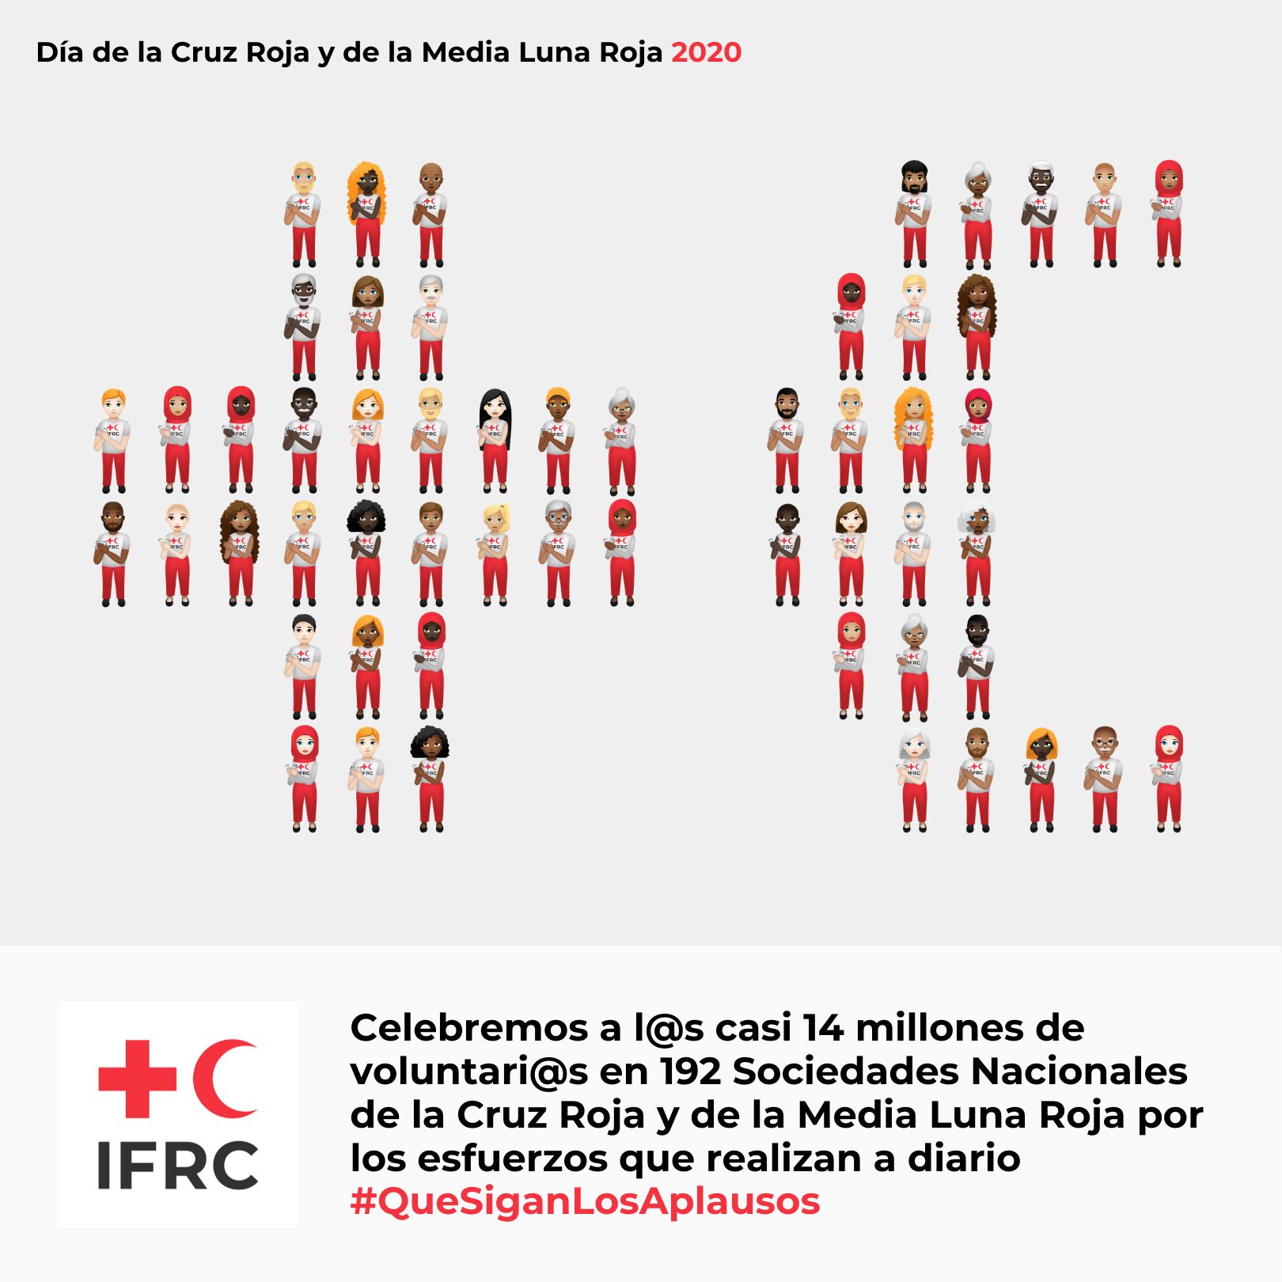
¡MUCHAS GRACIAS!
“Ninguna de estas soluciones importará, si la financiación y los datos sobre las amenazas inminentes no llegan a las comunidades locales”

